Slide 1
.NET Core
Łukasz Pyrzyk
@lukaszpyrzyk

Slide 2
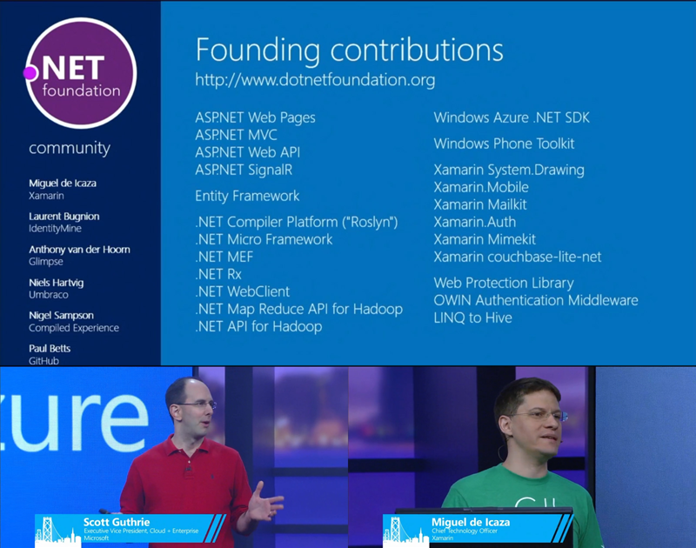
Notes:
Nie nowy, a okrojony
Nie zastepuje pelnej wersji
nazewnictwo

Slide 3
Co to takiego?
Nowy, open-sourcowy framework pozwalający na pisanie cross-platformowych aplikacji z użyciem .NET
Notes:
Nie nowy, a okrojony
Nie zastepuje pelnej wersji
nazewnictwo

Slide 4



Web
Forms
MVC 5.x
Web API 2.2
MVC / Web API 6
ASP.NET 4.6
(System.Web)
ASP.NET Core 1.0
.NET Execution Environment (DNX)
Core CLR
.NET Native
.NET Framework 4.6
.NET Core 1.0
Full .NET Framework for any scenario and
library support on Windows
Modular libraries & runtime optimized for server and cloud workloads

Slide 5
Założenia
Bazuj na modułach
Używaj lekkiego frameworka
Uruchom aplikację na czym tylko chcesz
… i wszystko trzymaj w project.json

Slide 6
Różnice
.NET Core
modularny
lekki (11mb)
dostarczany z aplikacja
open-source
.NET Framework
jednolity
ciężki (ponad 200mb)
instalowany z systemem
zamknięty
Notes:
Update na produkcji
Up for grabs

Slide 7
Wspierane systemy
Windows
Linux
OS X
FreeBSD
Notes:
Community zrobilo freeBSD

Slide 8
Porzucone technologie
AppDomains
Binary Serialization
Remoting
Code Access Security (CAS)
Security Transparency
Notes:
Protobuf

Slide 9
Status
RC1 – listopad 2015
RC2 – TBD
RTM - TBD

Slide 10
CLI dla RC1
DNX
DNVM
DNU

Slide 11
DNX
.NET Execution Environment
sdk oraz runtime dla .NET Core
host process dla aplikacji

Slide 12
DNVM
.NET Version Manager
zarządza wersjami DNX

Slide 13
DNU
.NET Development Utility
zarządza pakietami aplikacji
odpowiada za build, packaing
pozwala na tworzenie paczek nugetowych

Slide 14
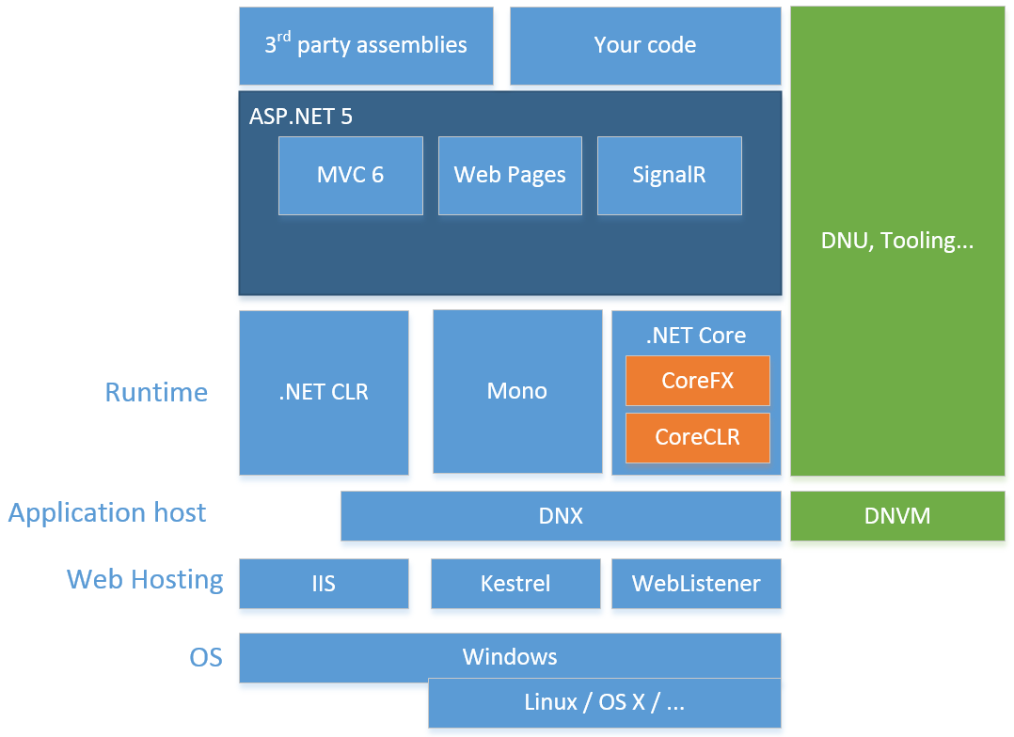
CLI dla RC1

Slide 15
CLI dla RC2
dotnet

Slide 16
Wydajność
2300% szybciej niż ASP.NET 4.6
760% szybciej niż Node.JS
Jednostką pomiarowa jest RPS – Request Per Second

Slide 17
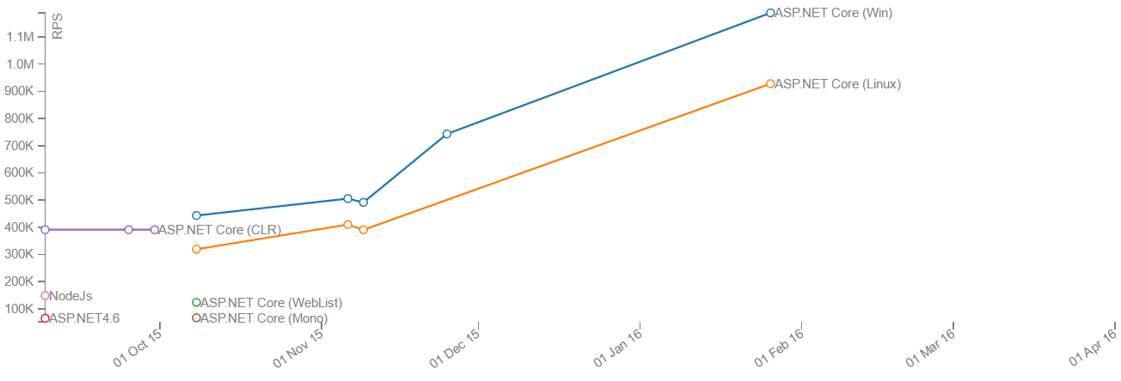
Artykuł: http://goo.gl/jCSJvj

Slide 18
DEMO

Slide 19
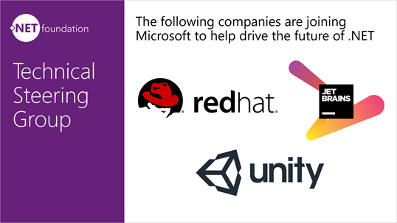

Slide 20
Dziękuję za uwagę!
Łukasz Pyrzyk
lukasz.pyrzyk@gmail.com
@lukaszpyrzyk
www.pyrzyk.net

